Slide 1


LOGO
趣学数据结构
主讲：陈小玉
DESIGNED & WORDPRESS ALL BY ALONIC

Slide 2

本节要点
CONTENTS
算法复杂性计算方法

Slide 3
算法复杂性计算方法
1
2
时间复杂度
空间复杂度
基本运算的执行次数
渐近时间复杂度
输入输出
算法本身
辅助空间

Slide 4
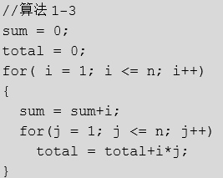
算法复杂性计算方法

Slide 5
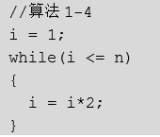
算法复杂性计算方法
注意：不是每个算法都能直接计算运行次数。

Slide 6
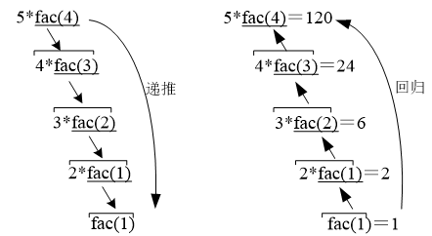
算法复杂性计算方法
计算n的阶乘，并分析其空间复杂度。
注意：递归算法中，每一次递推需要一个栈空间来保存调用记录，因此空间复杂度需要计算递归栈的辅助空间。

Slide 7
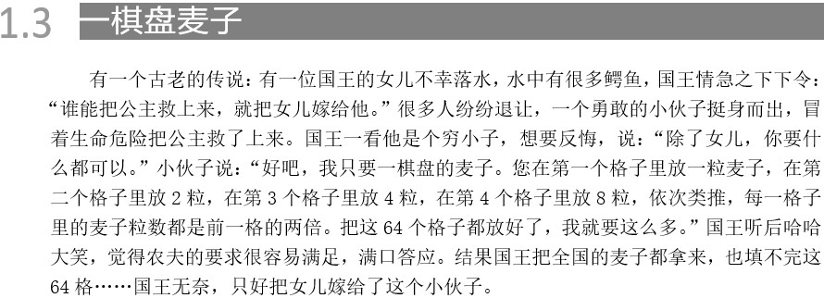
算法复杂性计算方法
≈7729（亿吨）
全世界人口按60亿算，每人可以分得128吨！

Slide 8
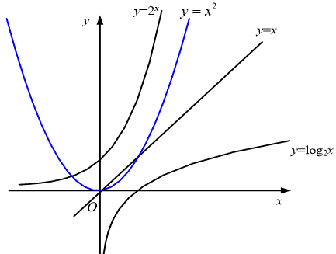
算法复杂性计算方法

Slide 9
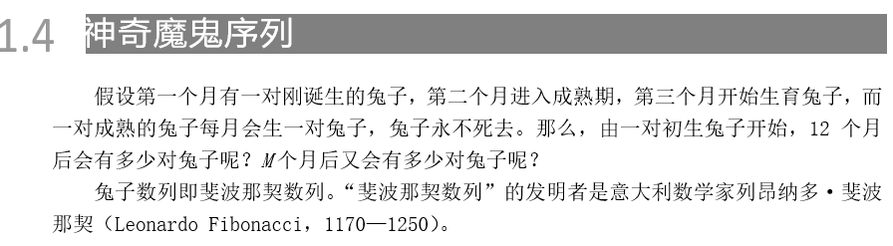
神奇魔鬼序列

Slide 10
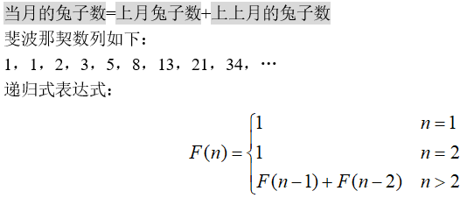
神奇魔鬼序列

Slide 11
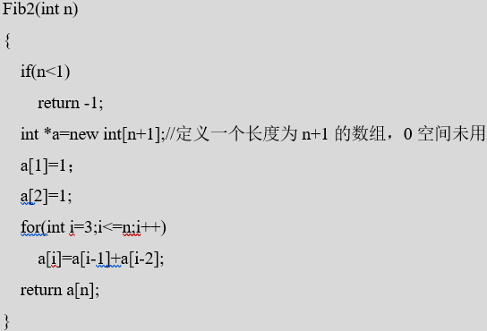
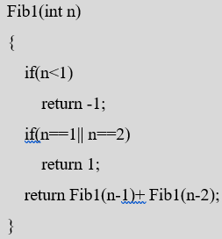

神奇魔鬼序列

Slide 12
课程总结
通过本节的学习，了解算法的相关概念，掌握算法复杂性分析方法。
（1）时间复杂度的衡量标准及渐近上界符号О(f(n))表示。
（2）衡量算法的好坏通常会考查算法的最坏情况。
（3）空间复杂度只计算辅助空间。
（4）递归算法的空间复杂度要计算递归使用的栈空间。

Slide 13
下节预告
下节将讲述第一种数据结构——线性表中最简单的顺序表，so easy！一起体会算法之美。

